Slide 1
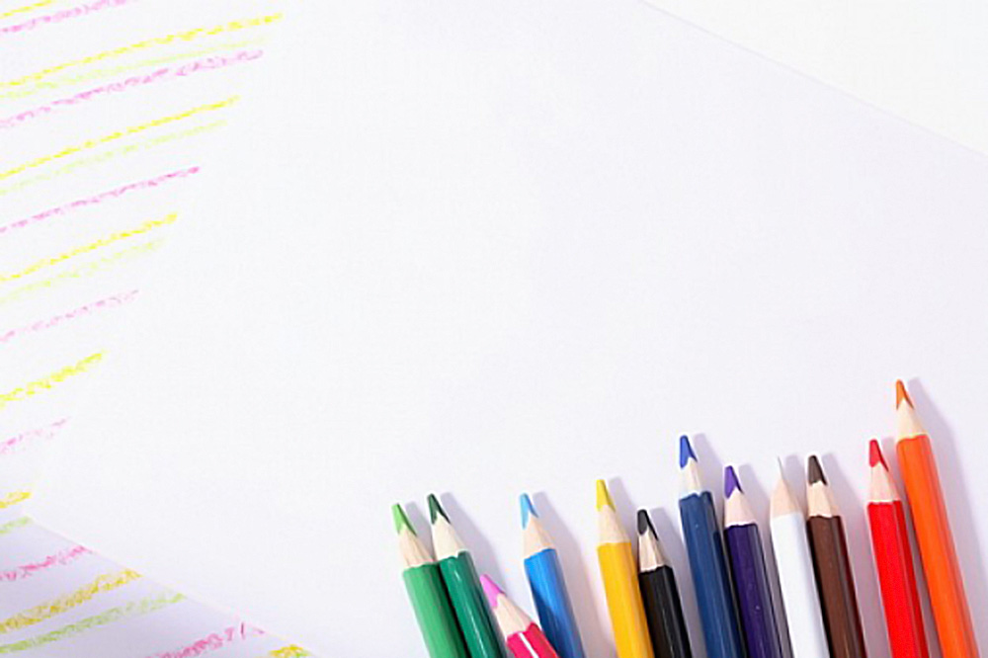
Государственное бюджетное общеобразовательное учреждение Самарской области средняя общеобразовательная школа №3 г. о. Чапаевск Самарской области структурное подразделение «Детский сад №19 «Колокольчик»
Тема проекта: «Три приятеля больших – точка, линия и штрих»
Номинация: Графика
Автор проекта: Бегаева Светлана Вениаминовна

Slide 2
Актуальность проекта
Развитие творческих способностей детей в изобразительной деятельности неотъемлемая часть развития личности дошкольника.
Современный ребенок любознательный, уверенный и активный, поэтому ему важно разнообразие средств самовыражения, разнообразие графических материалов.
К тому же использование в графических техниках различных материалов создает ситуацию свободного выбора.
Работа в разнообразных графических техниках расширяет кругозор, развивает творческое воображение и фантазию ребёнка.
Несмотря на бесспорную эффективность использования графики для всестороннего развития личности ребенка, в настоящее время этому виду деятельности уделяется мало внимания. Проект призван изменить ситуацию.

Slide 3
Проблема
Недостаточное владение старшими дошкольниками нетрадиционными техниками в изобразительном творчестве, ограничивающее возможности самовыражения в создании анималистических композиций

Slide 4
Информационная карта проекта
Вид проекта: среднесрочный групповой совместный детско-родительский творческий практико-ориентированный проект для детей 6-7 лет
Участники проекта: дети, родители и педагоги подготовительной к школе группы
Сроки реализации проекта: ноябрь 2019 — февраль 2020г

Slide 5
Цель: освоение графических техник в изобразительной деятельности для развития творческого воображения и эффективного использования графики в создании анималистических композиций
Задачи :
развивать интерес к творческим видам деятельности;
обеспечить условия для обогащения жизненных впечатлений и расширения кругозора дошкольников за счет ознакомления с новыми техниками;
повысить интерес к выполнению определенных операций при создании декораций, образов сказочных персонажей;
обеспечить участникам проекта (детям и взрослым) возможности для самовыражения, самоутверждения, а также получение удовлетворения от совместной работы и ее результата (продукта проекта);
создать короткометражный мультипликационный фильм, декорации и персонажи которого выполнены в технике Графика

Slide 6
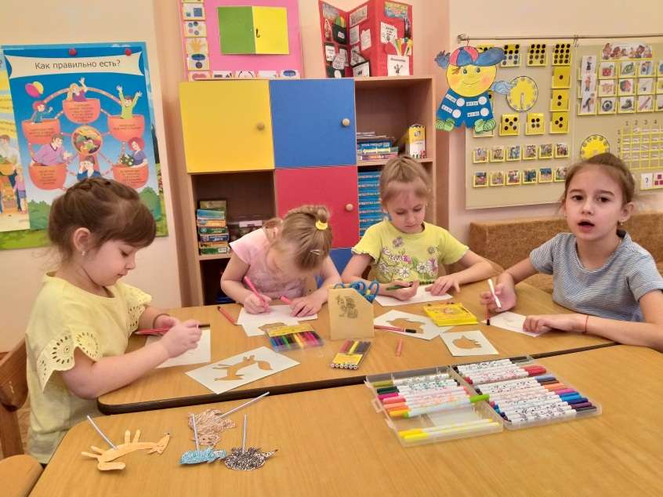
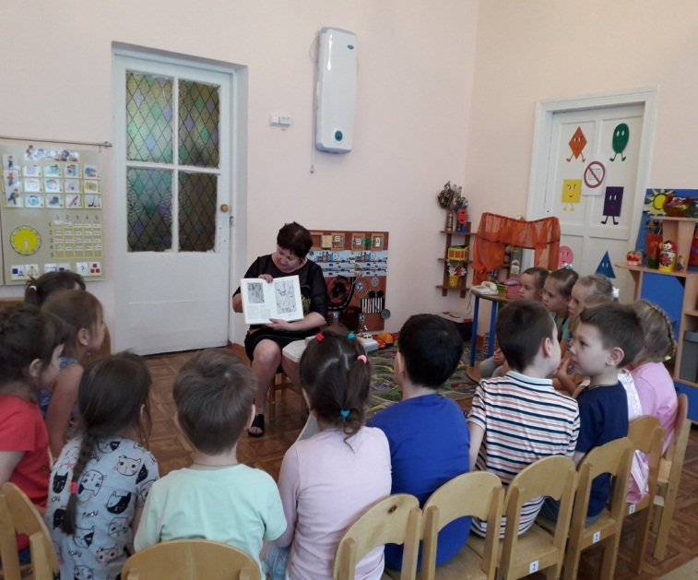
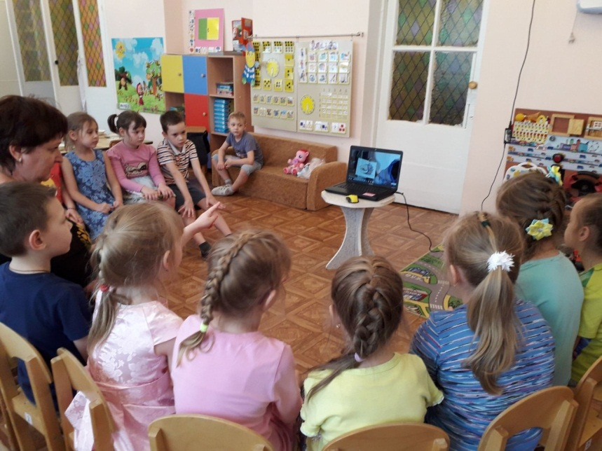
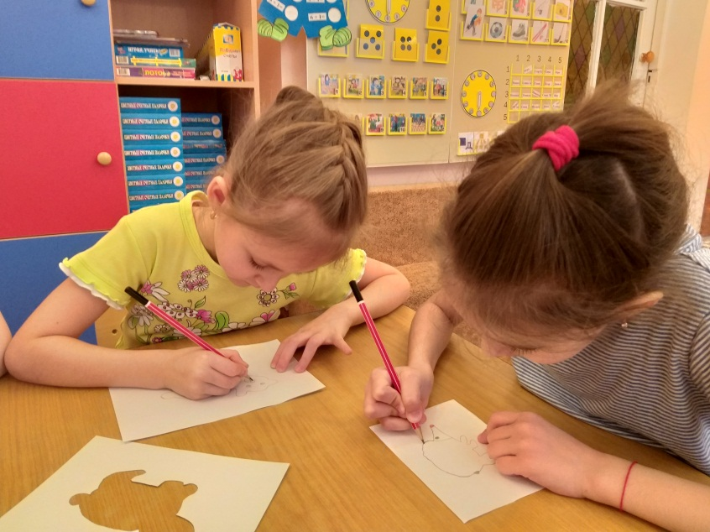
Погружение в проект

Slide 7
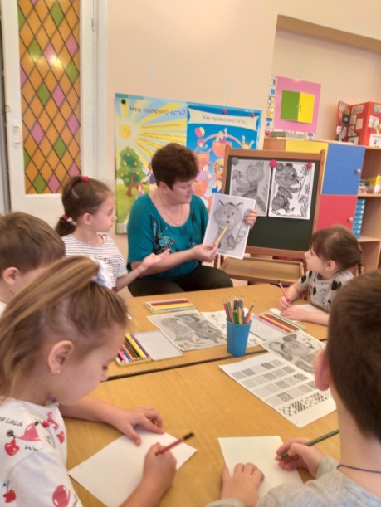
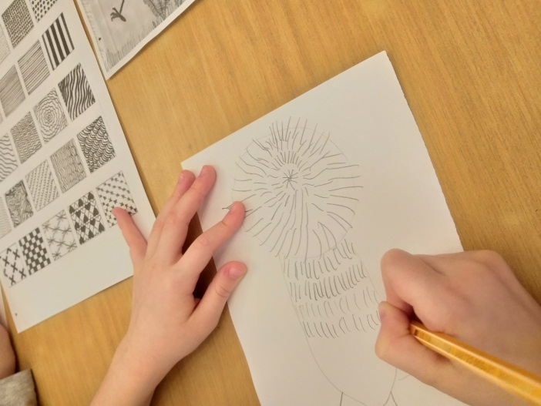
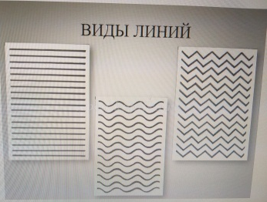
Знакомство с изобразительными техниками и приемами графики

Slide 8
Ожидаемые результаты участия в проекте
Для детей:
возможность реализовать себя в освоении новой изобразительной техники, творческих видах деятельности с ситуацией успеха для каждого участника проекта, создание условий для поиска собственных путей совершенствования в творчестве, в коммуникации; причастность к созданию творческого продукта — мультфильма по совместному сценарию
Для родителей:
активное включение в образовательную деятельность; возможность установления доверительных взаимоотношений педагог-дети-родители; включение в творческие виды деятельности
Для педагогов:
обеспечение условий для творческого взаимодействия детей и взрослых; повышение интереса к проектной деятельности; расширение изобразительных возможностей дошкольников; создание атмосферы творческого взаимодействия, обеспечение ситуации успеха для всех участников творческого проекта

Slide 9
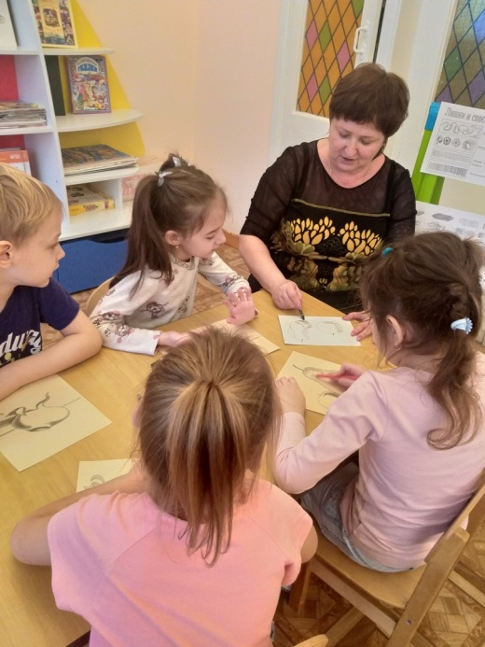
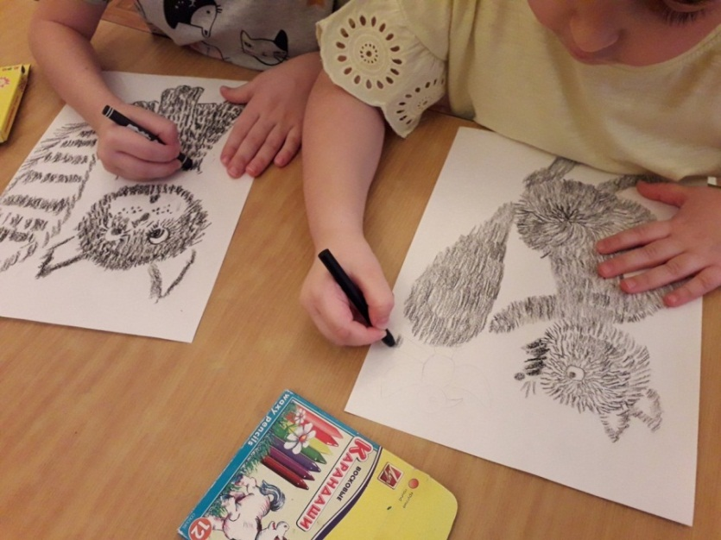
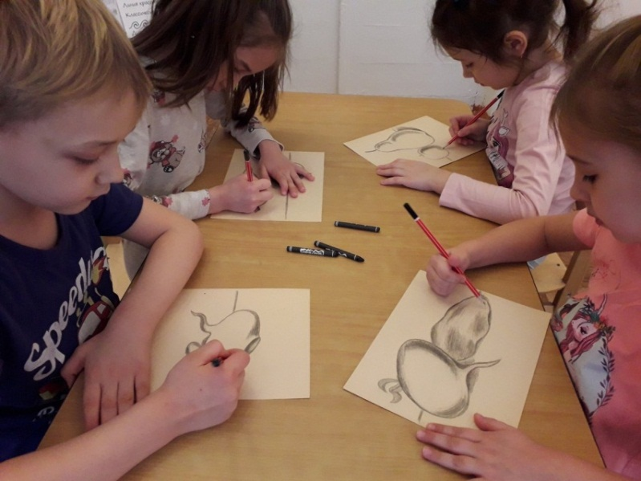
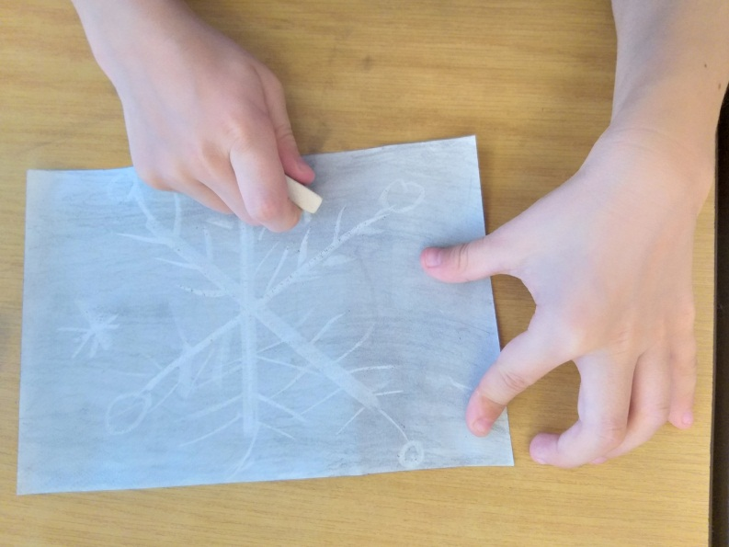
Осваиваем техники для разнообразия изобразительной деятельности

Slide 10
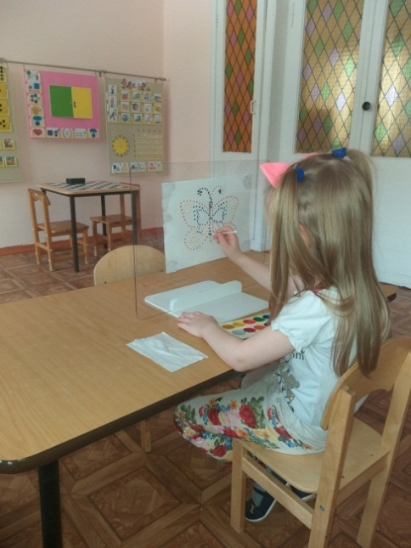
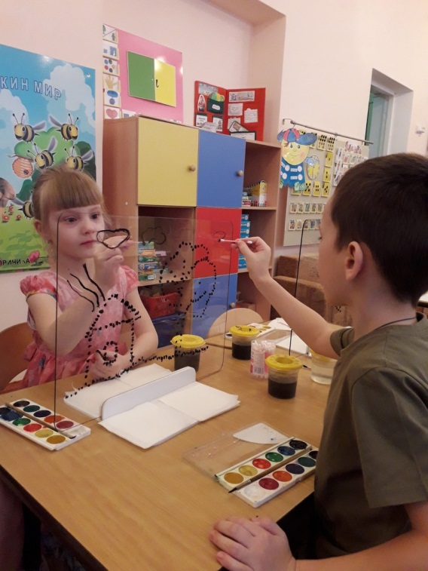
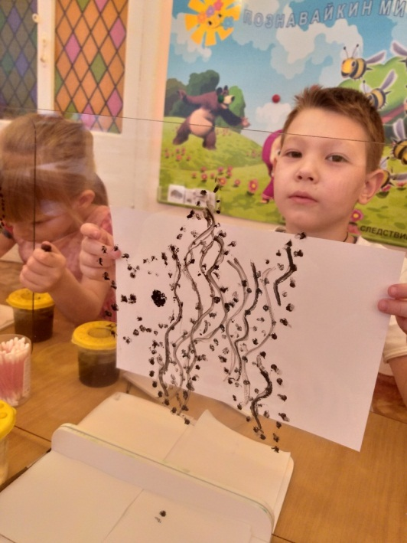
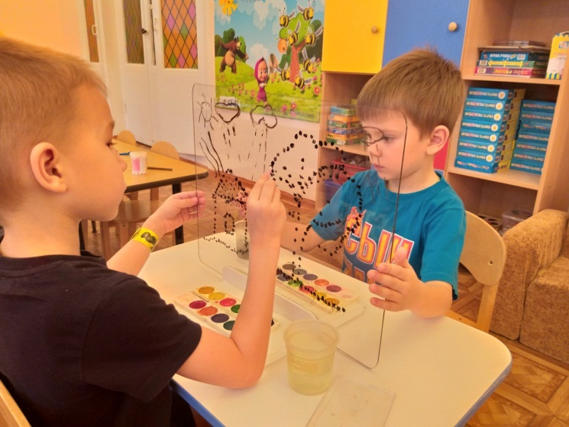
Точечный метод с использованием «Волшебного планшета»

Slide 11
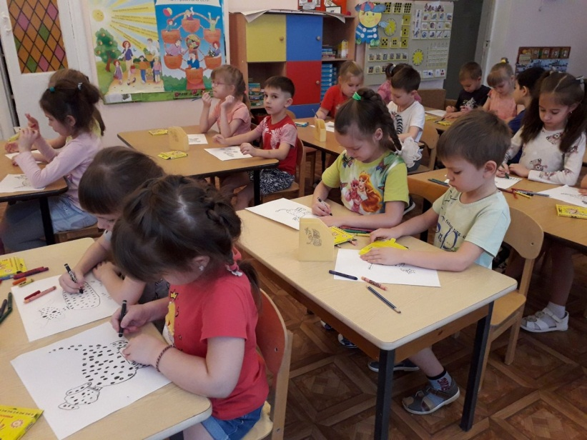
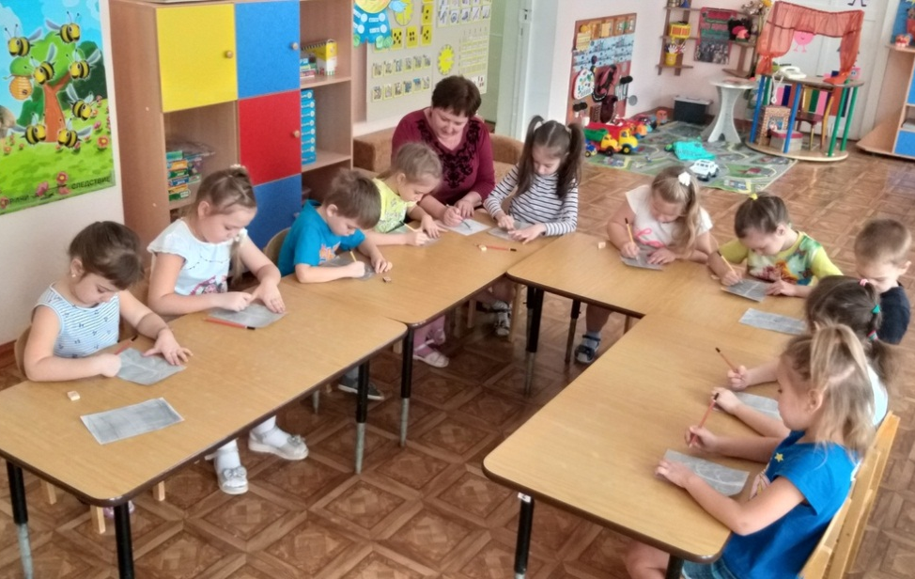
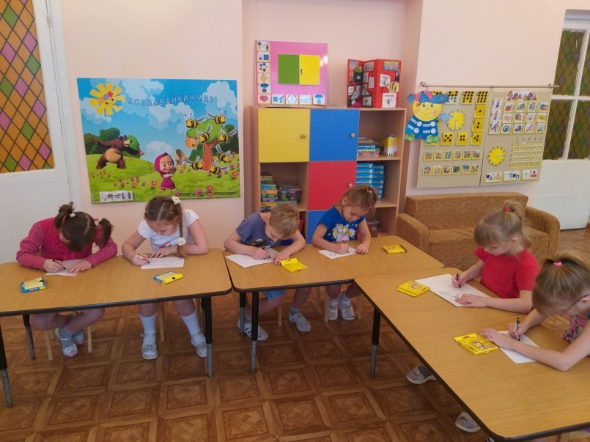
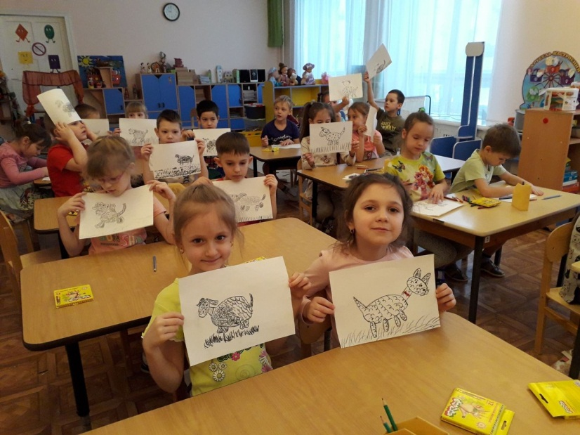
НОД «Этот удивительный мир графики»

Slide 12
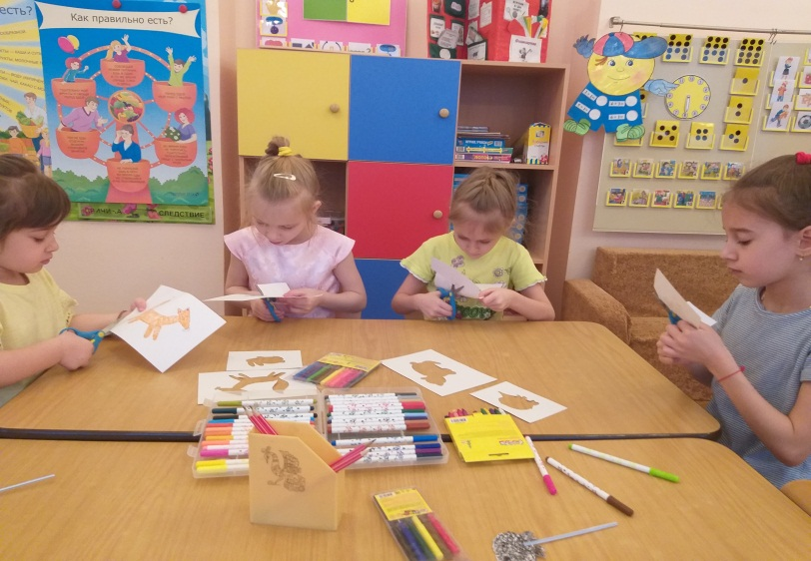
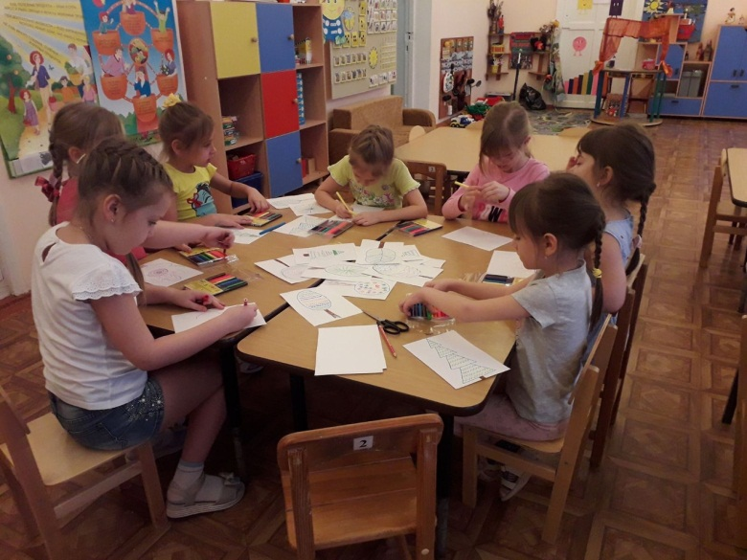
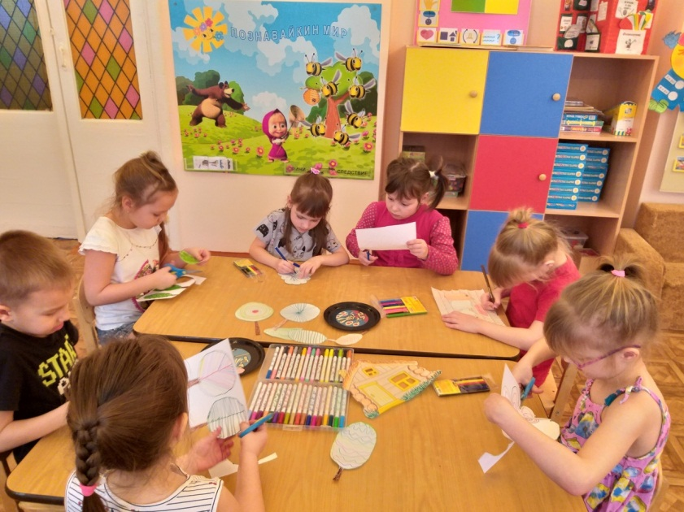
Самостоятельное творчество

Slide 13
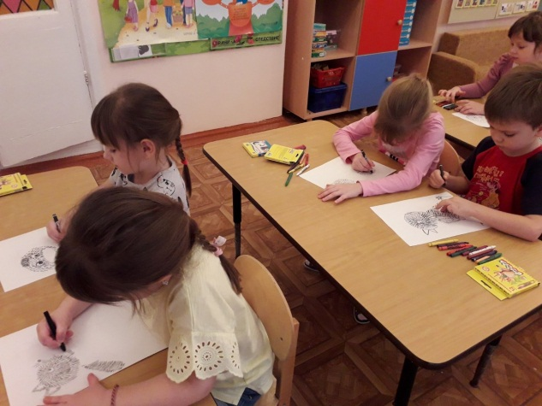
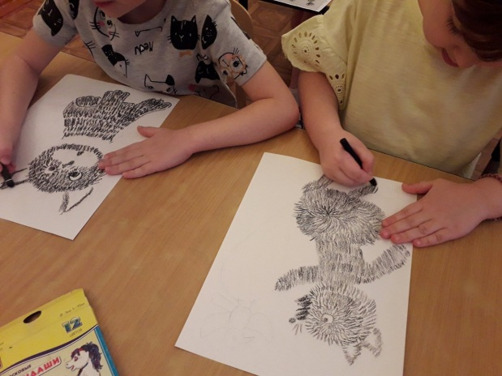
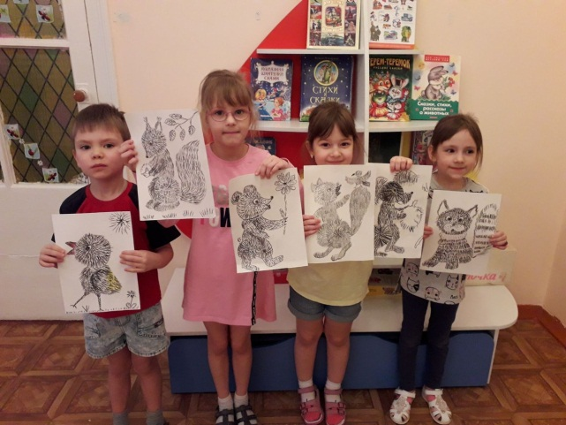
Подготовка к выставке рисунков по теме недели «Что за прелесть эти сказки!»

Slide 14
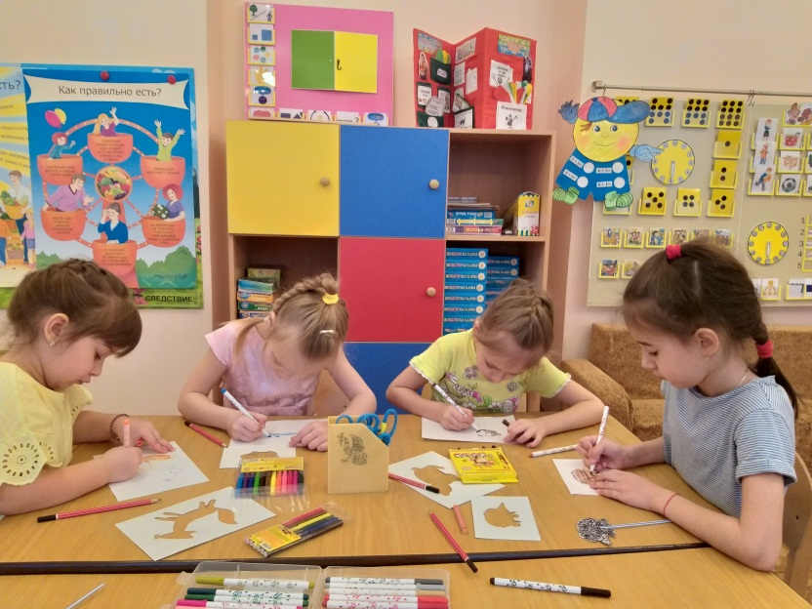
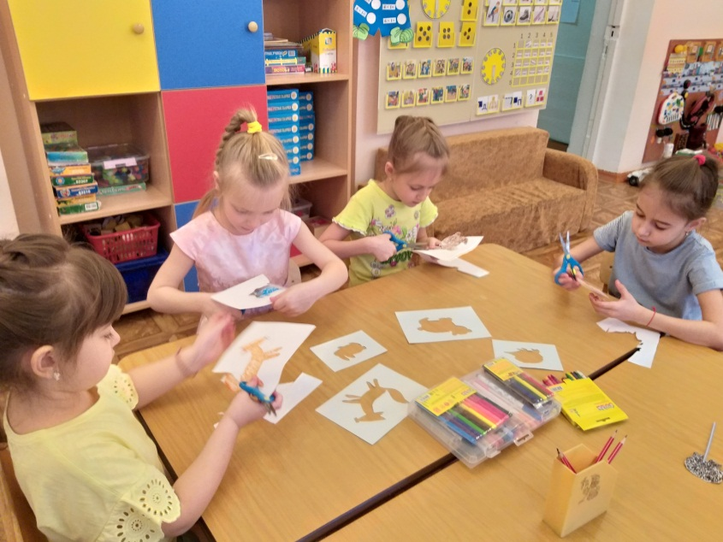
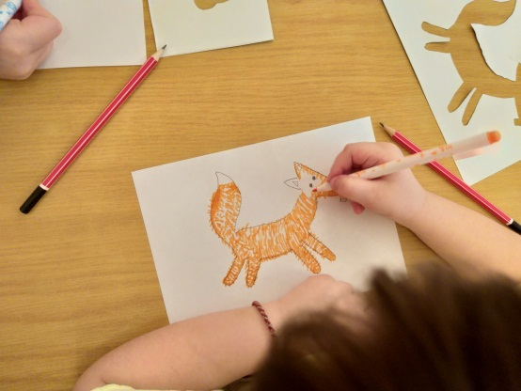
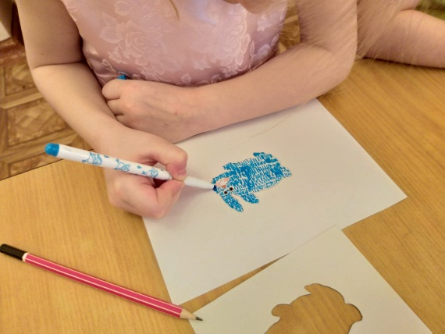
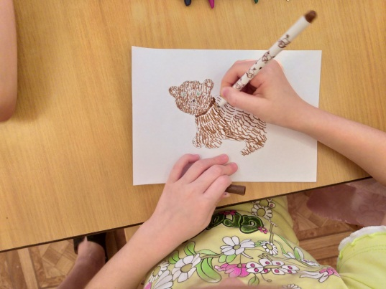
Продуктивная деятельность по изготовлению героев сказки

Slide 15
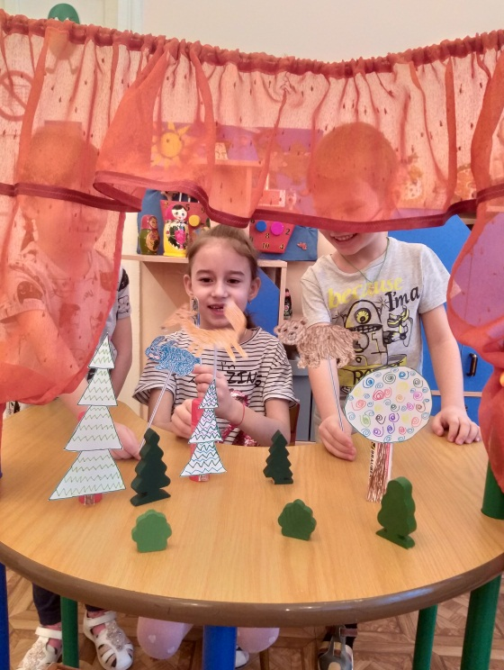
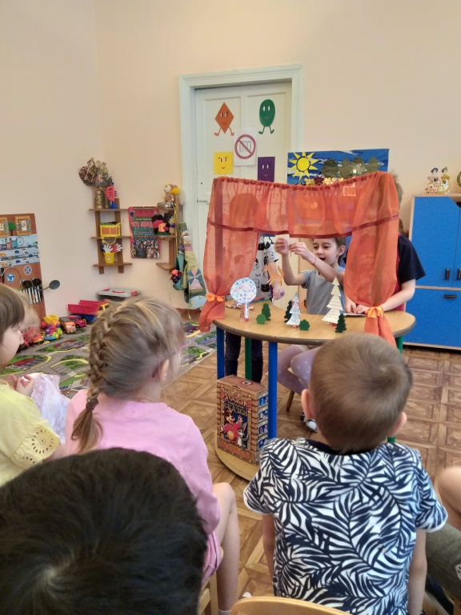
«Первый спектакль»

Slide 16
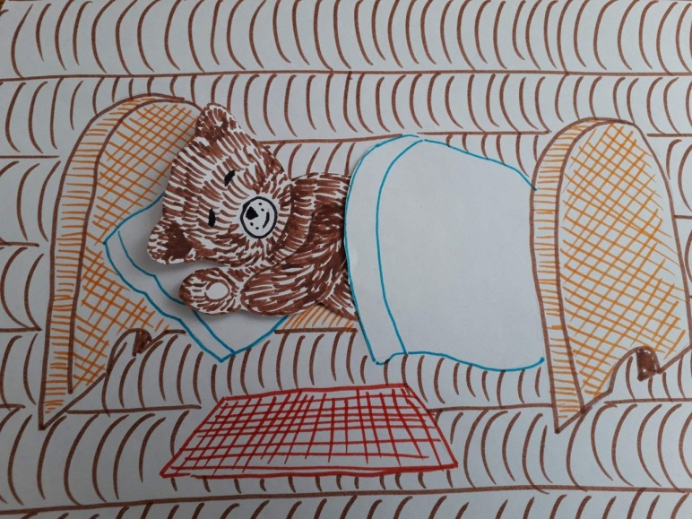
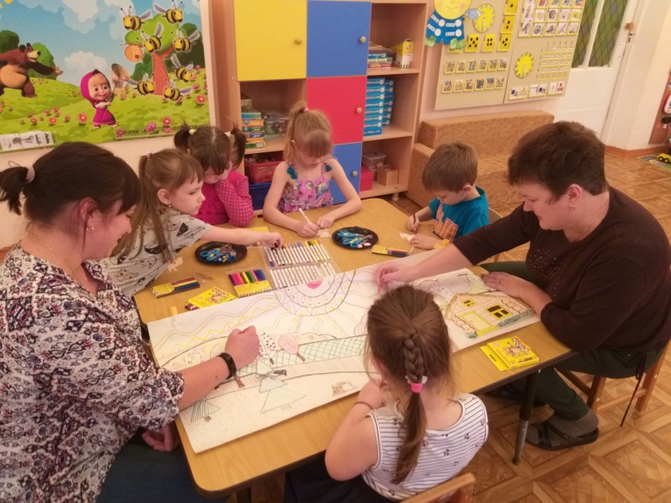
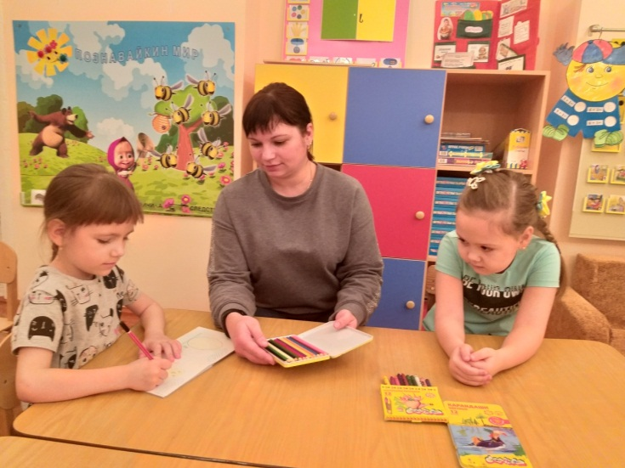
Оформление, подготовка декораций для книжки-малышки и мультфильма

Slide 17
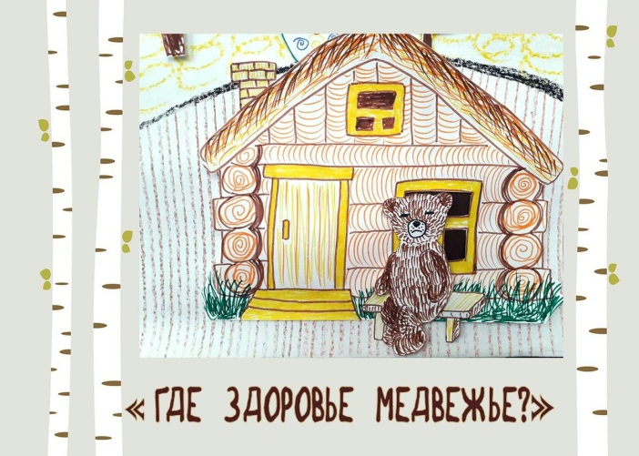
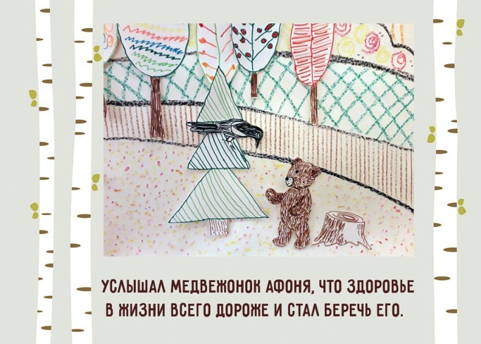
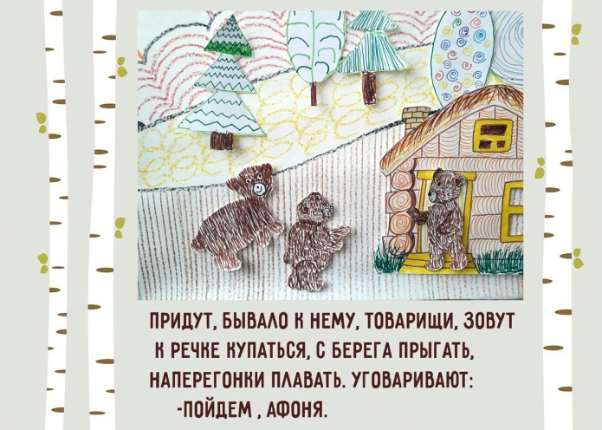
Книжка-малышка по мотивам сказки В.Н. Бондаренко Где здоровье медвежье

Slide 18
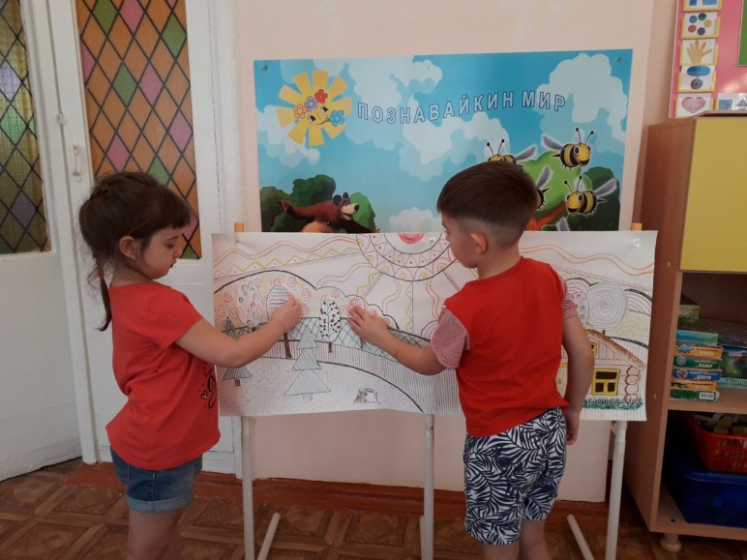
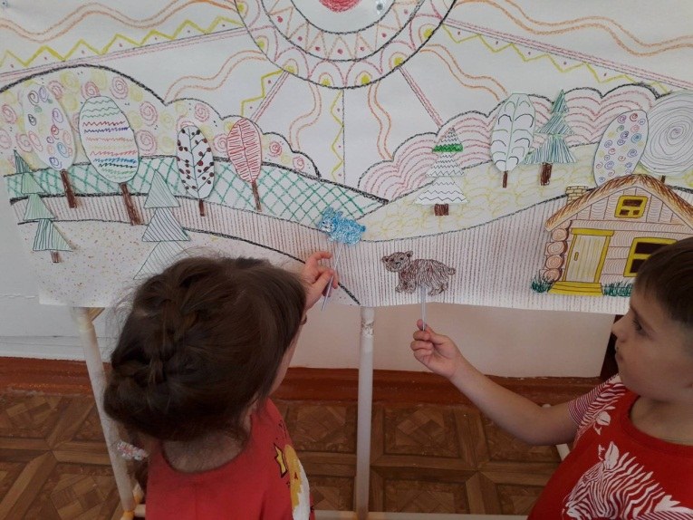
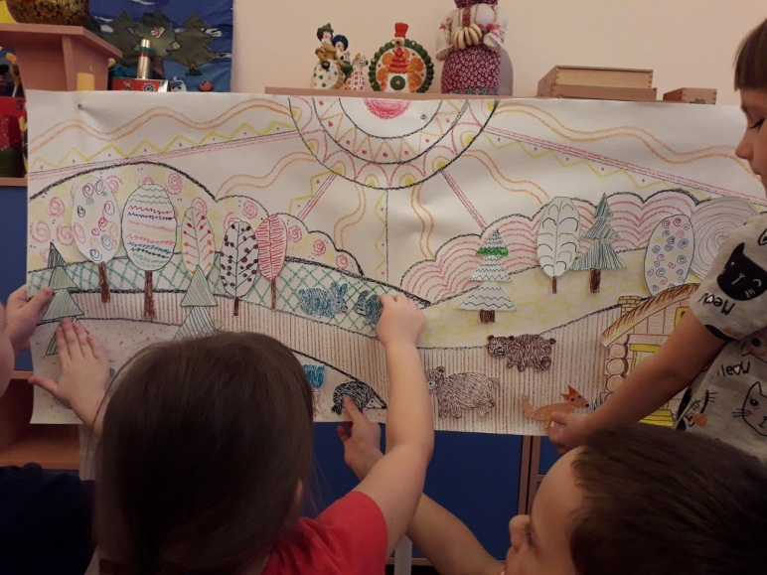
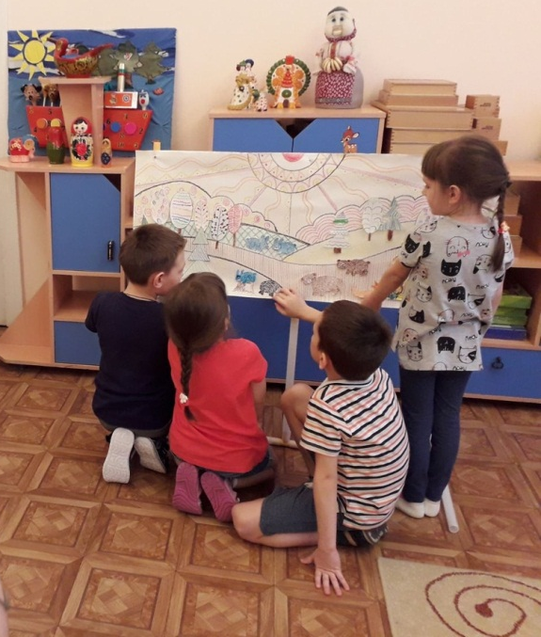
Играем с героями будущего мультфильма

Slide 19
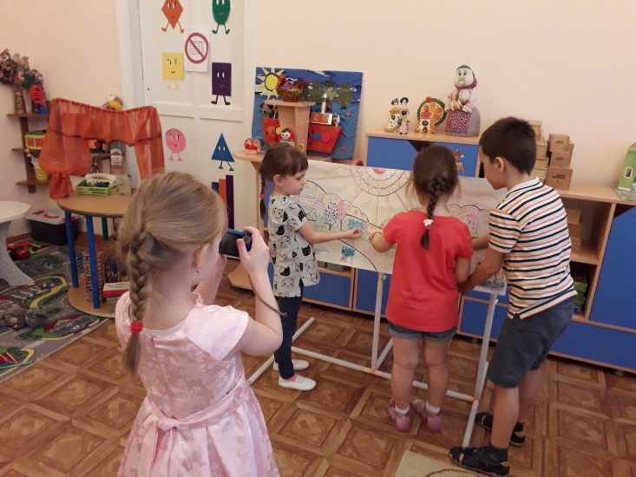
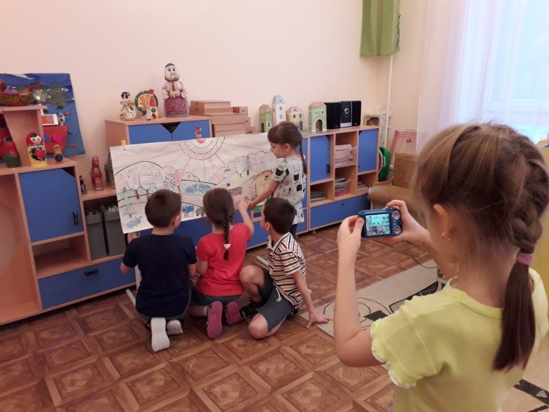
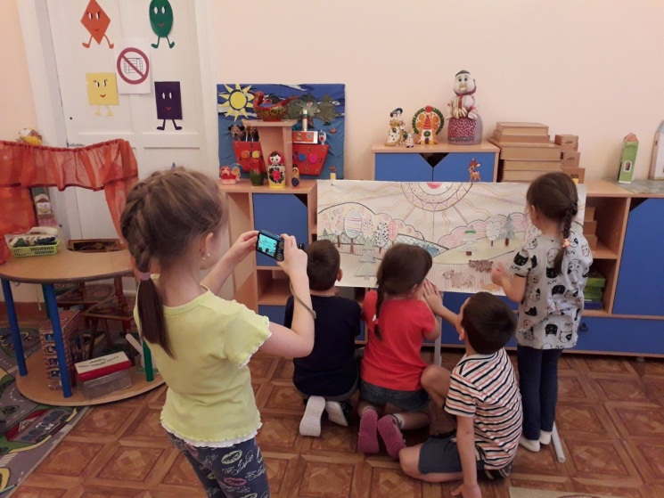
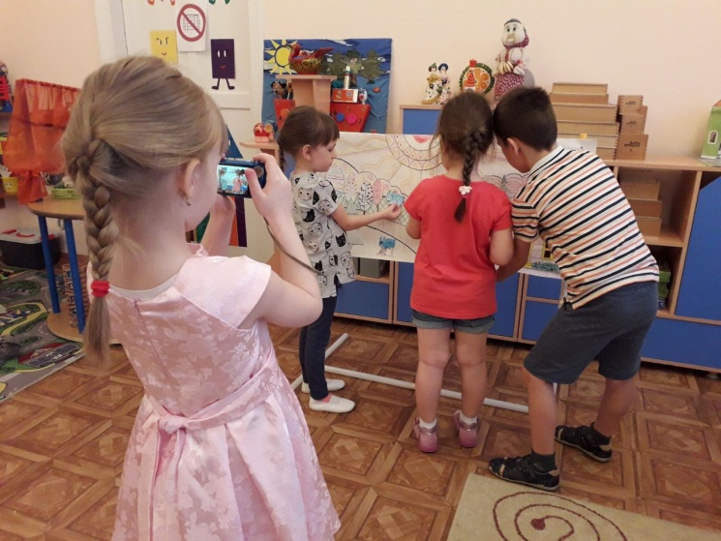
Тренировка в передвижении персонажей и съёмке

Slide 20
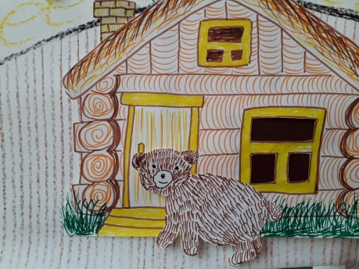
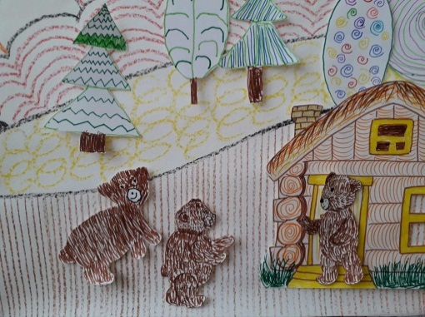
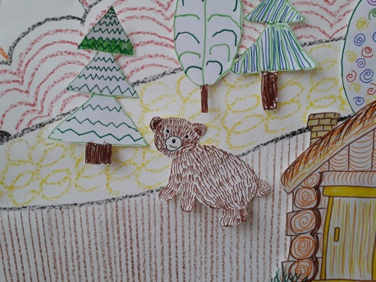
Покадровая съемка мультфильма

Slide 21
Наша дружная, творческая команда!

